Slide 1

MedSignal
多模态医疗信号智能体
2026年8月
Notes:
各位评委、各位老师，大家好。今天我带来的是 MedSignal——一个面向真实医疗场景、专门识别"关键医疗信号"的 AI 智能体。

Slide 2

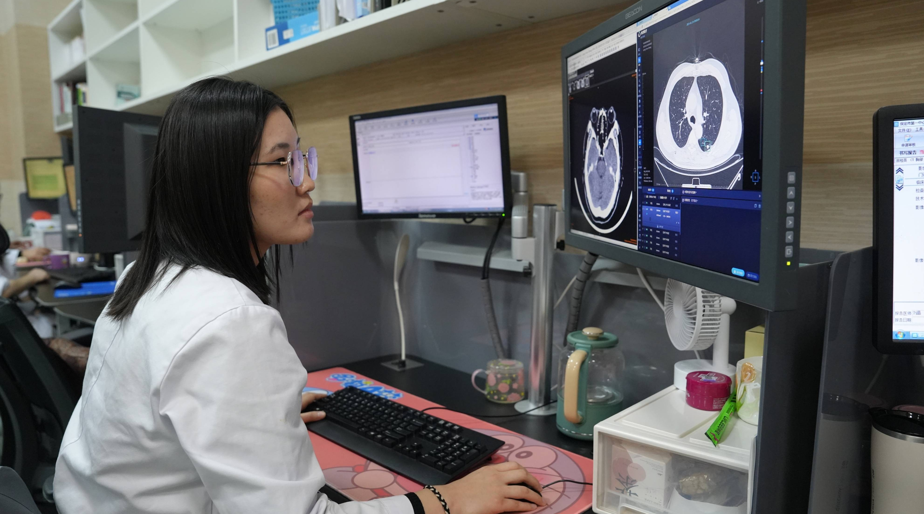
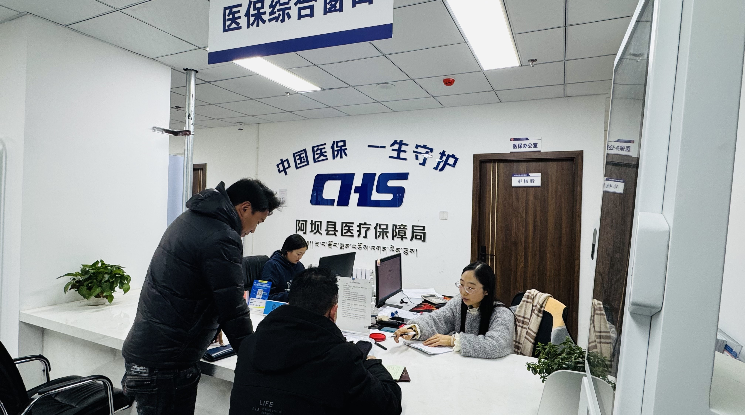
被错过的关键医疗信号
脑电信号
影像信号
信息信号
压力/睡眠是看不见的健康信号
病灶是藏不住的视觉信号
政策红利是拿不到的价值信号
55岁，长期加班，压力大、睡不好，没有客观指标
基层医生每天阅片上百张，8小时后漏诊风险上升
患者看不懂政策，该享受的待遇一再错过
关键医疗信号，正在被错过
Notes:
张先生55岁，长期加班，压力大、睡不好，可这些都没有客观指标，直到体检报告亮红灯。另一边，基层医生每天要阅上百张片子，8小时后的漏诊风险显著上升。而我们的患者，面对满纸政策文件，不知道该享受什么待遇。三类关键医疗信号——脑电的、影像的、信息的——正在被错过。

Slide 3
医疗信号识别的巨大缺口
上升
超负荷
千元计
慢性病
影像阅片
政策红利
压力相关疾病负担上升
影像阅片供需失衡
政策信息鸿沟
中国成年人慢性病患病率持续走高，心理健康与睡眠障碍缺乏可及、客观的早期筛查手段
基层影像医师缺口大，日均阅片量超负荷，早期病灶漏检率不容忽视
大量参保人不知道自己能享受哪些医疗待遇，每年错过的政策红利以千元计
专业信号与普通人之间存在巨大鸿沟——医疗信号的识别与翻译，正是 MedSignal 的切入场景
Notes:
三组数据说明同一个问题：无论脑电、影像还是政策信息，专业信号与普通人之间存在巨大鸿沟。医疗信号的识别与翻译，正是我们切入的真实场景。

Slide 4
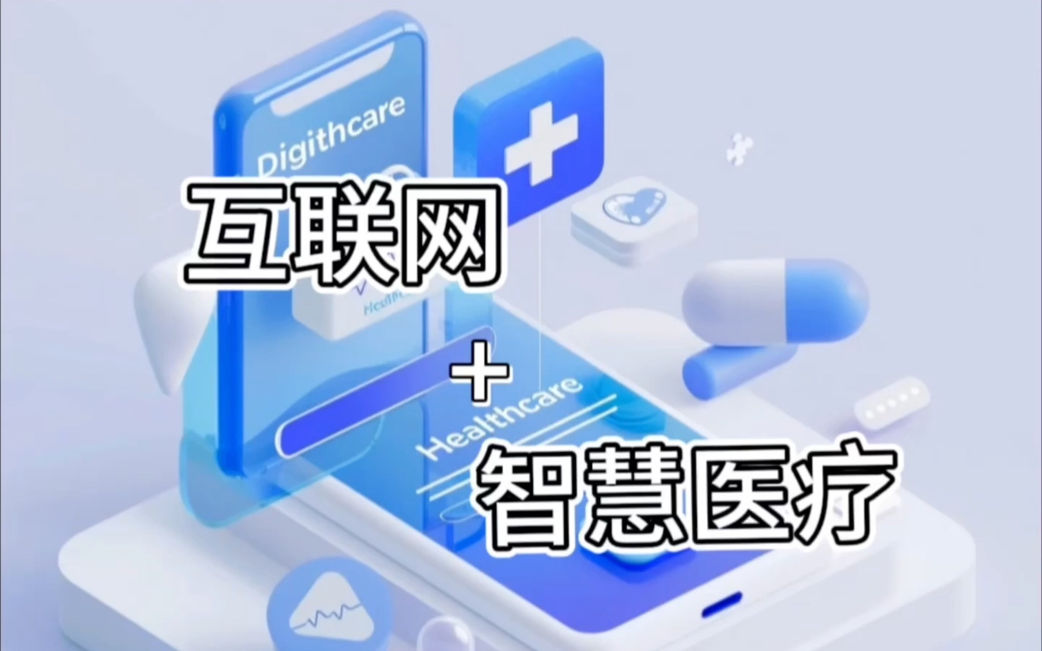
MedSignal — 让关键医疗信号，不再被错过
脑电信号
连接政策
EEG频域分析，五维健康指标
政策匹配/报销预审/权益问答
影像信号
主动预警
AI病灶检测 + 医师复核
异常信号自动触发推送
行为信号
可解释性
用药模式分析，慢病预警
每个结论有据可查
识别信号 · 守护健康 · 连接资源
Notes:
所以我们做了 MedSignal。它不只回答问题，它能识别脑电信号、抓取影像病灶、连接政策与报销资源，把看不见的异常变成看得见的行动。

Slide 5
多模态信号识别架构
编排智能体 Orchestrator — 意图识别 + 信号路由 + 结果聚合
★
★
脑电卫士
影像卫士
健康卫士
EEG频域分析
压力/睡眠/注意力/情绪/认知负荽
五维指标输出
AI病灶检测 + 预标注
医师逐框复核
结构化报告
用药/就医模式分析
慢病风险预警
主动推送
信息连接层
安全合规层
权益管家 · 报销助手 · 政策参谋
授权 + 可信数据空间 + 存证
用户输入 → 编排器调度 → 多智能体并行 → 聚合结果 → 用户
★ 脑电卫士 + 影像卫士 = 核心创新
Notes:
架构分三层：编排器负责调度，信号识别层覆盖脑电、影像、行为三类关键信号，信息连接层把结果翻译成患者听得懂、用得上的建议，底层由安全守门保障隐私合规。其中脑电卫士和影像卫士是我们的核心创新。

Slide 6
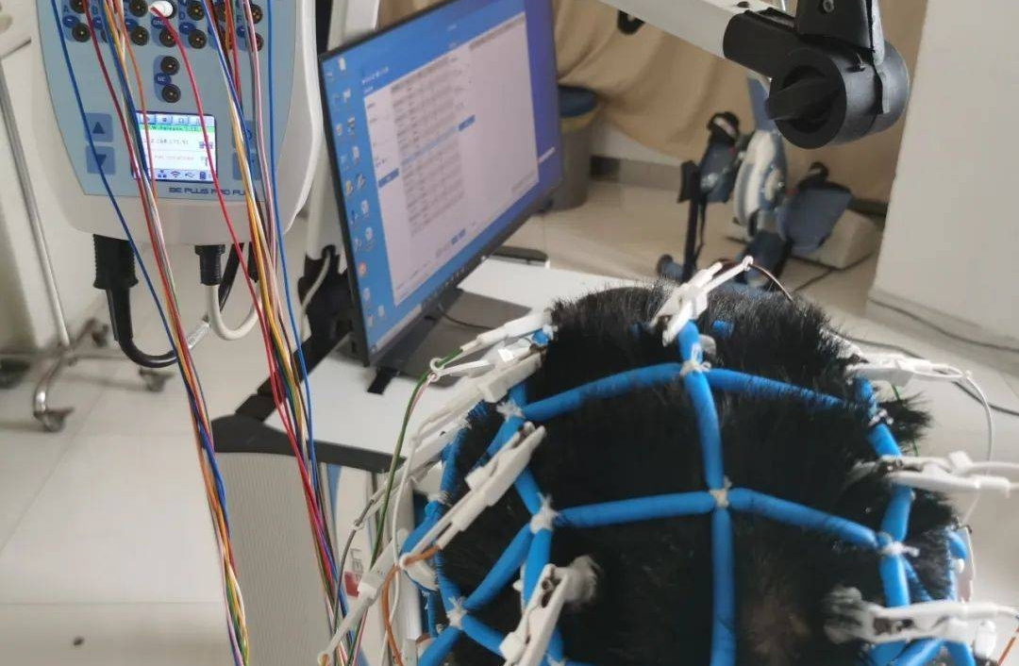
Demo 1 · 脑电信号识别 — 看不见的压力有了客观指标
五维健康指标输出
压力指数
注意力
睡眠质量
认知负荽
情绪状态
EEG设备接入
⚠ 检测到高压力 + 睡眠不足
Muse/Emotiv/OpenBCI等
LSL兼容设备
4通道 / 256Hz采样
FFT + Welch PSD频域分析
五频段 δθαβγ
脑电异常 → 主动预警 → 匹配睡眠障碍门诊待遇
PhysioNet运动想象 + EEGEmotions-27情绪 · 289项单元测试全绿
Notes:
第一个Demo。接入EEG设备，MedSignal对脑电做频域分析，输出压力、睡眠等五个维度的客观指标。张先生的睡不好第一次有了数字。当指标异常，它主动预警，并自动匹配到相关医疗待遇。引擎已在双源真实公开数据集上验证：PhysioNet运动想象数据集 + EEGEmotions-27情绪数据集，加上289项单元测试在支撑。

Slide 7
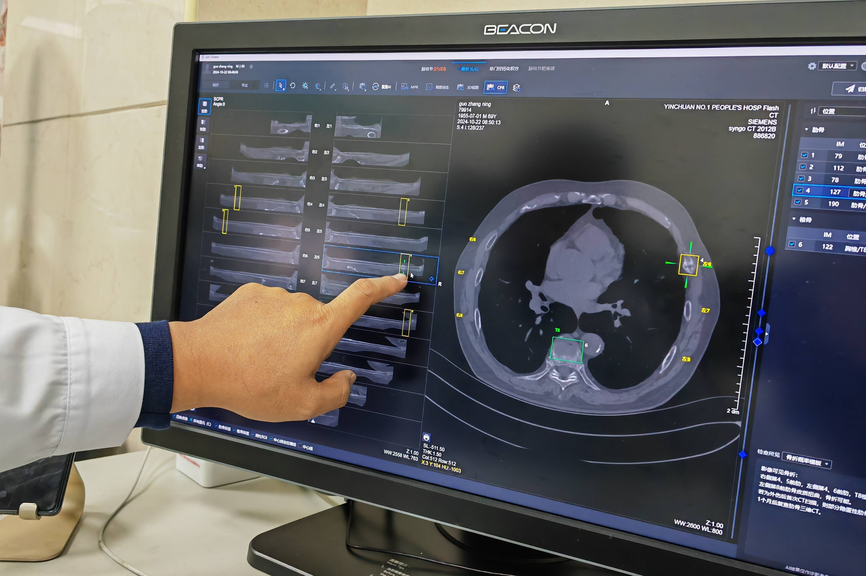
Demo 2 · 医学影像识别 — AI预标注，医师做裁判
医师复核操作面板
✔ AI检出病灶 → bbox框选 + 置信度 + 严重度
高危 92%
✔ 医师逐框复核：确认 / 驳回 / 新增标注
✔ 复核后生成结构化报告
中危 78%
✔ 影像异常 → 自动联动政策与就诊建议
测试结果
影像引擎测试全部通过 · bbox归一化坐标精度验证
CT影像 + AI bbox框选（红=高危/黄=中危/绿=低危）
AI 预标注是建议，医师复核是裁决
Notes:
第二个Demo是影像识别。AI在CT上自动框出病灶，给出位置、置信度和严重度——但注意，它不是直接出报告。每一处标注都必须由医师逐框确认或驳回，医生还可以点击影像自己加标注。AI预标注是建议，医师复核才是裁决。这正是医疗AI应有的安全边界。

Slide 8
Demo 3 · 行为信号识别 — 从被动等待到主动预警
⚠ 高风险预警
五维健康画像
慢病管理评分58分
↓ 较上次下降12分
行为信号分析
连续3个月购买降糖药物
未复查糖化血红蛋白
用药规律但管理缺失
→ 慢病管理评分下降
复查提醒
饮食调整
申请待遇
建议尽快复查
糖化血红蛋白
控制碳水摄入
增加膳食纤维
符合门诊慢病
待遇申请条件
Notes:
第三个Demo。MedSignal分析张先生的用药行为——连续三个月买降糖药，却没复查糖化血红蛋白，慢病管理评分明显下降。系统不是等他来问，而是主动把预警推到他面前。从被动等答案到主动抓信号，这是范式转变。

Slide 9
Demo 4 · 患者信息连接 — 政策红利看得见、拿得到
报销预审流程（7步逐步展示）
多智能体协作
1. 上传票据 → OCR识别
2. 确认参保类型与账户
复合意图并行调度
"脑电异常 + 政策省钱"
→ 同时触发脑电卫士 + 政策参谋
一次回答两个问题
3. 扣除起付线
4. 按比例计算报销
5. 叠加大病保险
6. 匹配门诊慢病待遇
动态用户管理
7. 输出最终报销金额
现场新增用户 → 全站即时联动
对话/健康画像/数字人体档案
<10秒完成
会话持久化，重启可回放
⚠ 您可能符合门诊慢病待遇，可多报销 ¥2,016/年
政策匹配（按省钱金额排序）
门诊慢病待遇 ¥2,016/年
大病保险二次报销 ¥800/年
家庭共测账户 ¥500/年
已调度2个智能体协同 · 动态新增用户全站即时联动(<10秒) · 会话持久化重启可回放
Notes:
第四个Demo是信息连接层。一张票据上传，报销计算七步走；政策匹配按能省多少钱排序，每一条都有政策原文；更关键的是多智能体协作——当他同时问脑电异常怎么省钱，系统会并行调度脑电卫士和政策参谋，一次回答两个问题。最新能力：动态用户管理，现场新增一个用户，不到十秒，对话、健康画像、数字人体档案全站联动；连续对话会话持久化，服务重启后历史可回放。

Slide 10
四大技术创新
★
★
多模态信号识别
医师在环 (Human-in-the-Loop)
脑电频域分析 + 影像病灶检测 + 行为模式分析
统一编排智能体调度，复合意图并行执行
AI影像预标注必须经医师逐框复核才能出报告
医疗AI安全底线：建议权给AI，裁决权给人
可信数据空间对齐
全链路可解释性
隐私计算可用不可见 + 区块链存证
对齐数据要素×医疗健康国家战略
脑电有频域证据，影像有bbox坐标
政策有原文引用，报销有步骤推导
不做黑箱AI，做医生与患者能信任的AI
Notes:
四大创新：多模态信号识别让三类信号统一调度；医师在环确保AI永远是助手、医师永远是裁判；可信数据空间保障隐私合规；全链路可解释让每一个决策都有据可查。

Slide 11
医疗安全 · 隐私保护 · 使用边界
医疗安全
隐私保护
使用边界
• 影像报告必须医师复核签字
• 数据授权管理：用户自主共享
• 不支持处方、确诊等替代医疗
• AI预标注仅作辅助参考
• 隐私计算：可用不可见
• 危急信号引导线下就医
• 脑电/健康预警为提示非诊断
• 区块链存证：全链路可追溯
• 产品内置边界声明
产品使用边界声明：MedSignal 提供的健康信息仅供参考，不构成医疗诊断或处方建议，危急情况请立即就医。
Notes:
医疗产品安全第一。我们明确三条边界：影像报告必须医师复核签字；所有预警都是提示不是诊断；MedSignal不做处方、不做确诊，危急信号一律引导线下就医。数据方面，用户可以自主授权，全程存证可追溯。

Slide 12
从“等生病”到“早发现”
范式转变
早发现
传统模式：被动等生病
降低疾病发现成本
无症状不检查
发现时已延误
信息靠口口相传
强基层
AI预标注缓解阅片压力
MedSignal：主动抓信号
脑电/影像/行为提前捕捉
早发现早干预降低成本
信号翻译成患者看得懂的话
惠民生
专业信息翻译成人话
数据要素 · 健康中国 · 分级诊疗 · 数据要素×医疗健康
Notes:
MedSignal的价值是让健康管理从等生病变成早发现：基层医生有了AI助手，患者有了能看懂信号、拿得到红利的管家。这是对健康中国最直接的响应。

Slide 13
三层商业模式
To C（个人/家庭）
收入占比预估
基础识别免费，增值服务付费
会员订阅 / 单次服务
To B（体检/商保/药企）
多模态信号能力输出
真实世界数据分析 · 数据服务费
To G（医院/卫健/医保）
影像AI辅助阅片 · 智能客服
按调用量 / 年服务费
信号识别是能力底座，数据服务是增长引擎
Notes:
商业化分三层：面向医院和医保机构输出识别能力；面向体检、商保、药企提供脱敏数据分析；面向个人基础功能免费、增值服务付费。信号识别是能力底座，数据服务是增长引擎。

Slide 14

从黑客松到真实临床场景
Phase 1 · 1-3个月
Phase 3 · 6-12个月
合作试点
产品化
与基层医疗/体检机构联合试点
接入真实脱敏数据验证算法
Phase 2 · 3-6个月
医疗器械软件(SaMD)注册规划
依托可信数据空间规模部署
多中心扩展
覆盖2-3家医疗机构
扩展影像类型与脑电设备兼容
← 我们在这里
关键依赖：真实数据 · 临床合作 · 合规路径
Notes:
落地分三步：先与基层医疗或体检机构试点影像复核，再扩展到多中心和更多信号类型，最后走向医疗器械软件的产品化。关键依赖是真实数据和临床合作，而我们的算法与工作流已经在黑客松版本里完整跑通。

Slide 15
团队
多模态医疗信号识别团队
全栈开发 · 产品设计 · AI应用开发 · EEG信号处理 · 医学影像工作流 · Prompt工程
技术栈
Python
FastAPI
Next.js
React
Multi-Agent
EEG
Imaging
LLM
从0到1，把想法变成可运行的医疗产品
Notes:
我们团队独立完成了架构、前后端、EEG信号处理与医学影像工作流的全部开发，从0到1把它变成了可运行的产品。

Slide 16

THANKS
让关键医疗信号不再被错过
Notes:
回到张先生的故事。有了 MedSignal，压力有了数字，病灶有人把关，政策红利不再错过。让关键医疗信号，不再被错过。谢谢大家！

